Slide 1
Registracija i prijava na portal IZZI
Upute za pridruživanje razredu

Slide 2
Prijaviti se na Izzi portal
Link: https://hr.izzi.digital/#/

Slide 3
Registracija na portal: klikni na Registriraj se

Slide 4
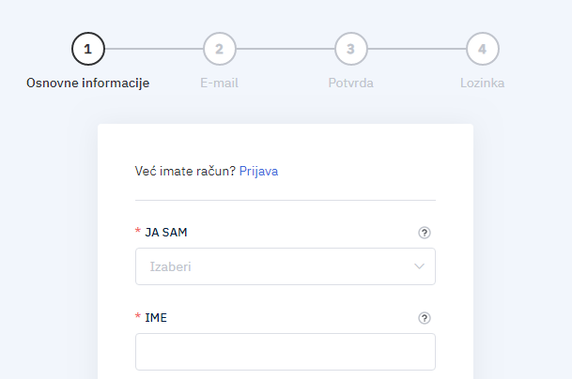
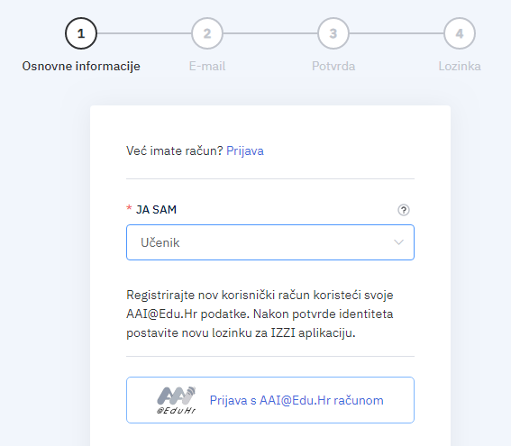
U padajućem izborniku *JA SAM odaberi Učenik
I klikna na

Slide 5
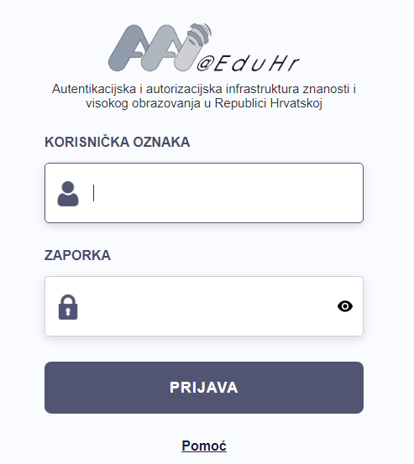
Upiši svoj mail skole.hr Upiši lozinku za e-dnevnik I klikni

Slide 6
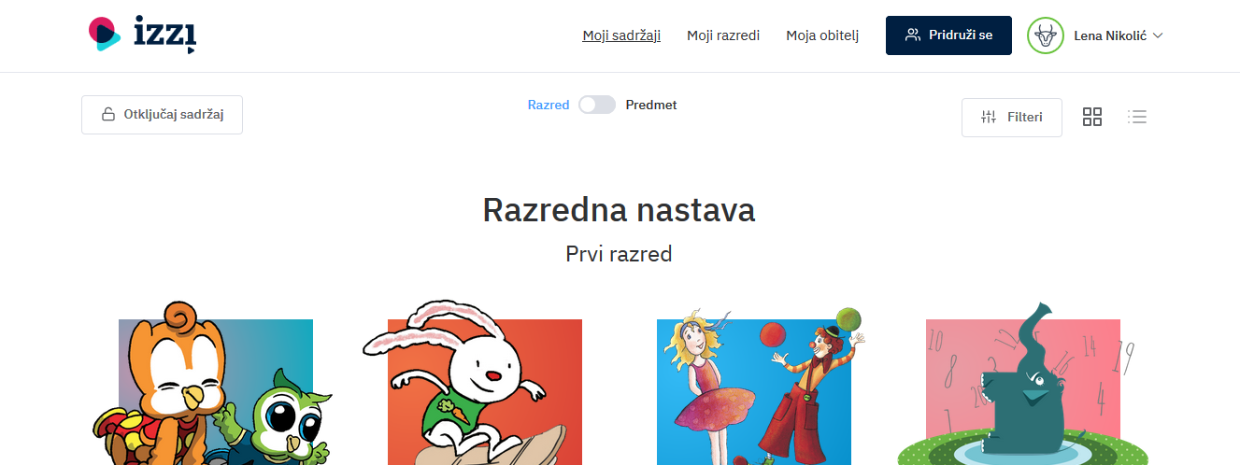
Nakon prijave odabiremo Pridruži se
Ime i prezime

Slide 7
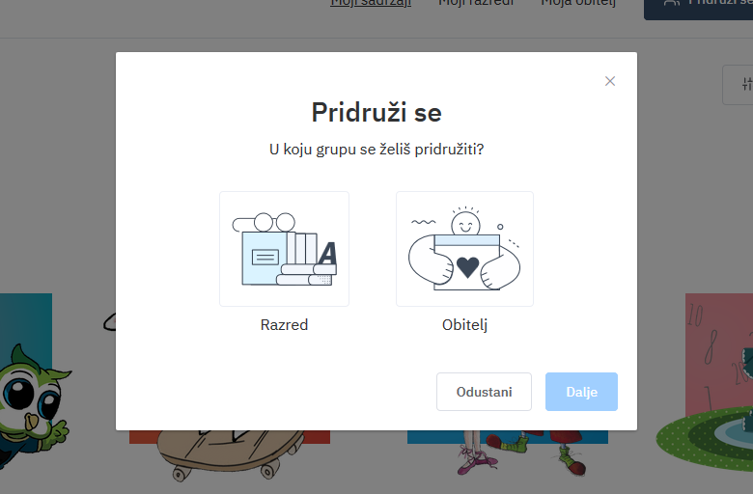
Odabiremo Razred

Slide 8
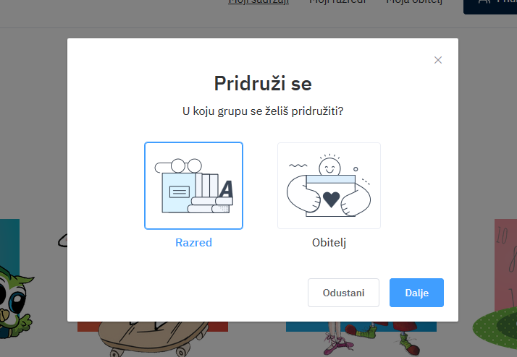
Odabiremo Dalje

Slide 9
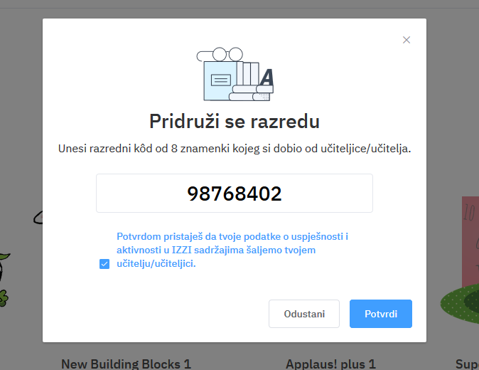
Upiši kod:
5.a: 21789426
5.b: 96715466
5.c: 77562472
5.d: 53655910
Klikni na kvadratić
Odaberi Potvrdi

Slide 10
I to je to… krećemo

